Slide 1
Chào mừng quý thầy cô và các em học sinh

Slide 2
Nội dung bài học
1
Khám phá vật liệu và hình thức tranh độc bản
2
Kiến tạo kiến thức – kĩ năng
(Cách tạo bức tranh in từ mica
3
Luyện tập – sáng tạo
(tạo bức tranh in độc bản từ mica)
4
Trưng bày sản phẩm và chia sẻ
5
Ứng dụng – phát triển
(tìm hiểu nghệ thuật tranh in trong đời sống)

Slide 3
BÀI 3: SẮC MÀU CỦA TRANH IN

Slide 4




01
KHÁM PHÁ
Vật liệu và hình thức tranh độc bản

Slide 5
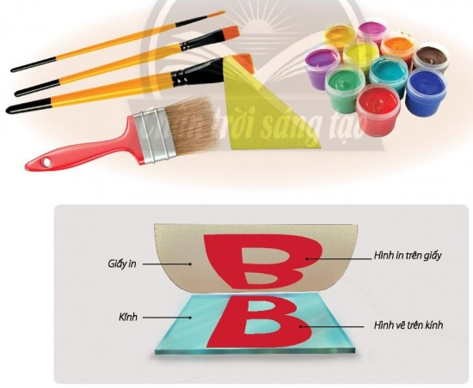
Quan sát các vật liệu tranh in
HS quan sát SGK trang 68 SGK MT 7 thảo luận
+ Tên gọi và công năng của vật liệu, dụng cụ tạo tranh in.
Vật liệu, dụng cụ:
+ Chỗi vẽ: để quét màu.
+ Màu nước: dùng để vẽ, trang trí.
+ Giấy in: để hình in lên giấy.
+ Kính: là mặt phẳng không thấm nước giúp hình vẽ dễ dàng in lên giấy.

Slide 6
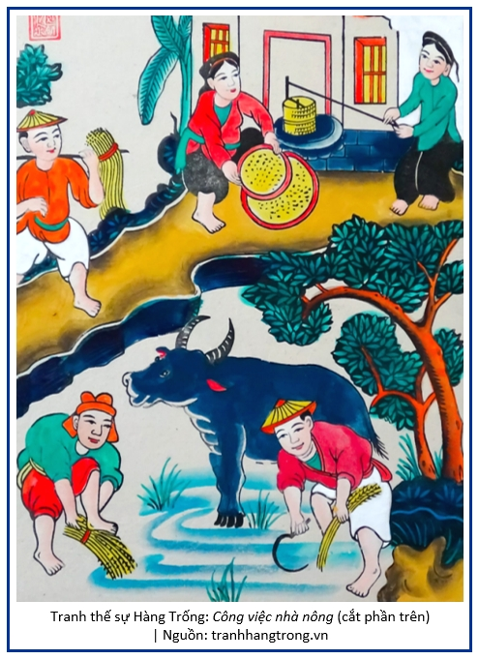
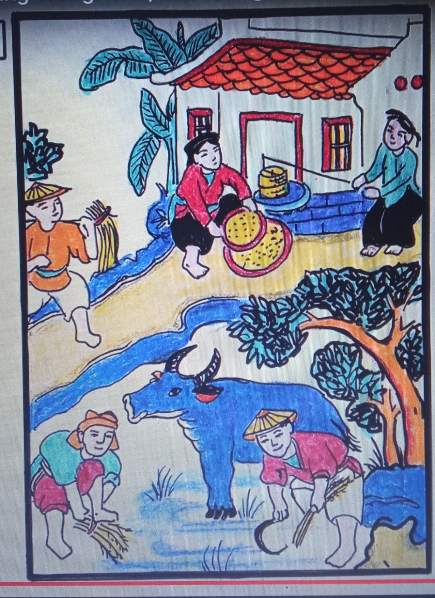
Quan sát hình và cho biết:
Sự khác nhau giữa hình vẽ và hình in.
Tranh vẽ | Tranh in
Vẽ trực tiếp lên giấy. | Hình ảnh được tạo hình gián tiếp bằng các kĩ thuật in ấn (tức là đưa màu từ một khuôn in lên bề mặt tranh).
Tốn thời gian, số lượng tranh tạo ra ít. | Thời gian in nhanh, số lượng tạo ra nhiều.

Slide 7
02
KIẾN TẠO KIẾN THỨC – KỸ NĂNG
Cách tạo bức tranh in từ mica

Slide 8
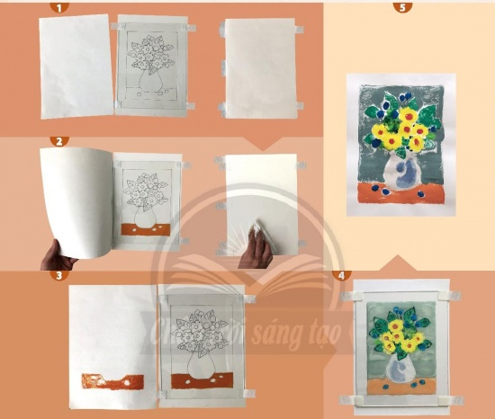


Slide 9
Các bước tạo bức tranh in từ mica:
+ Bước 1: Vẽ hình bức tranh, đặt mica lên bản vẽ và dán cố định vào mặt bàn.
+ Bước 2: Đặt giấy in lên mica và dán cố định một cạnh để in.
+ Bước 3: Lật giấy, vẽ màu lên mica theo hình phác bên dưới.
+ Bước 4: Áp giấy in vào mica đã vẽ màu, dùng lô lăn hoặc vải mềm xoa lên giấy để in hình.
+ Bước 5: Điều chỉnh màu, hình in, hoàn thiện sản phẩm.

Slide 10
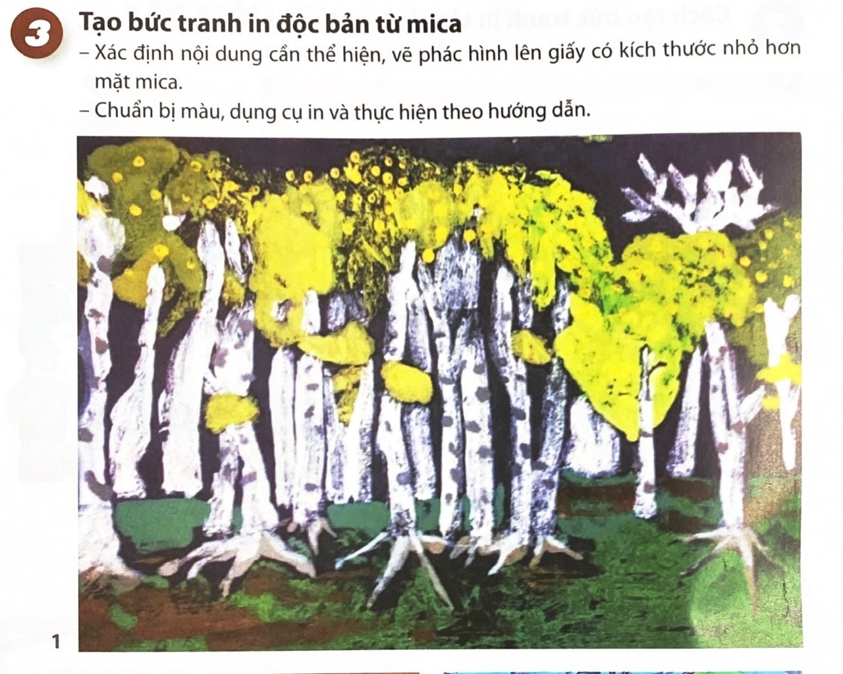
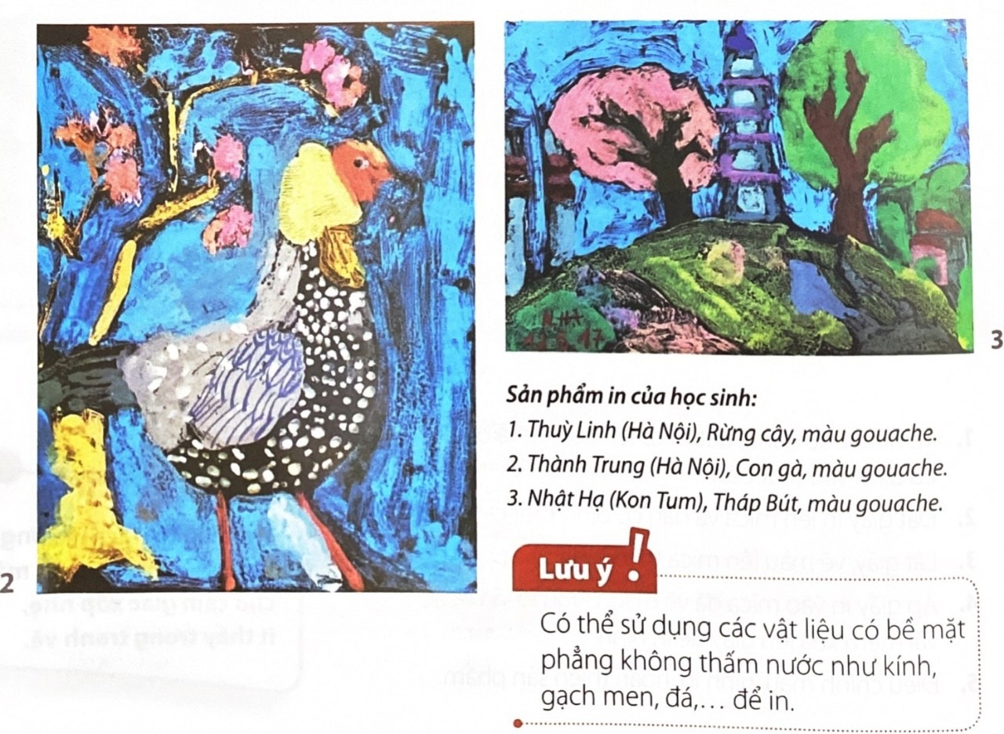

Slide 11
03
LUYỆN TẬP – SÁNG TẠO
Tạo bức tranh in độc bản từ mica

Slide 12
Tạo bức tranh in độc bản từ mica
+ Xác định nội dung cần thể hiện
+ Vẽ phác hình lên giấy có kích thước nhỏ hơn mặt mica
+ Chuẩn bị màu, dụng cụ in
+ Thực hiện theo hướng dẫn

Slide 13
04
TRƯNG BÀY SẢN PHẨM VÀ CHIA SẺ

Slide 14
+ Sản phẩm em yêu thích.
+ Cách phối hợp màu sắc
+ Chất cảm trên hình in
+ Kỹ thuật thể hiện tranh in
+Ý tưởng điều chỉnh để sản phẩm hoàn thiện hơn

Slide 15
05
VẬN DỤNG VÀ PHÁT TRIỂN
Tìm hiểu nghệ thuật tranh in trong đời sống

Slide 16
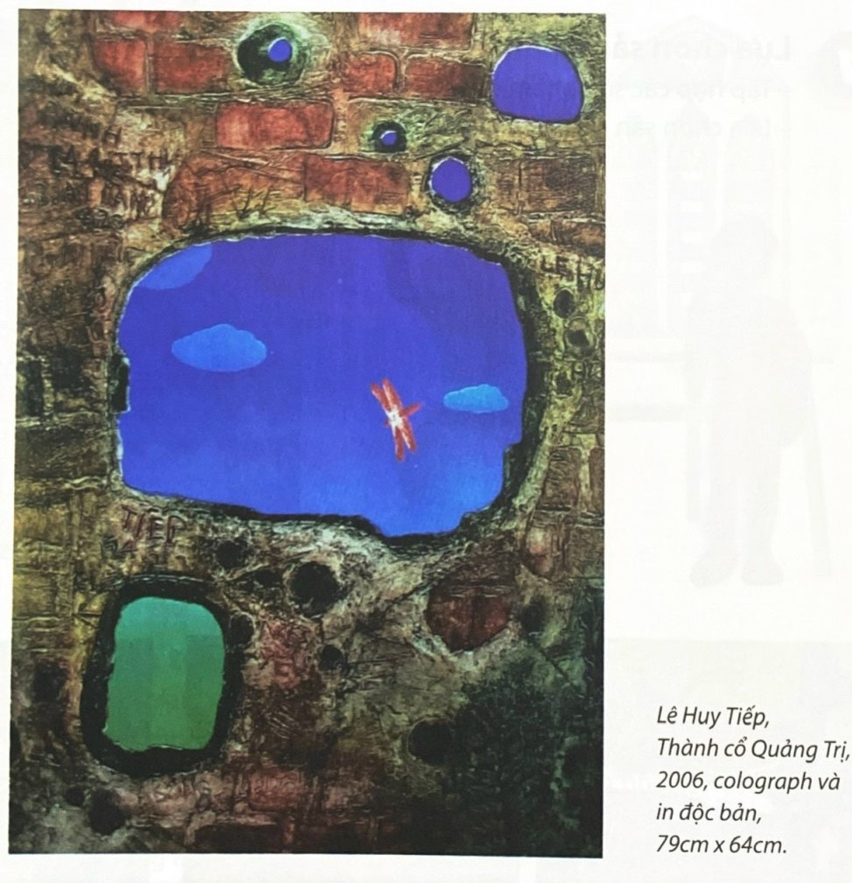
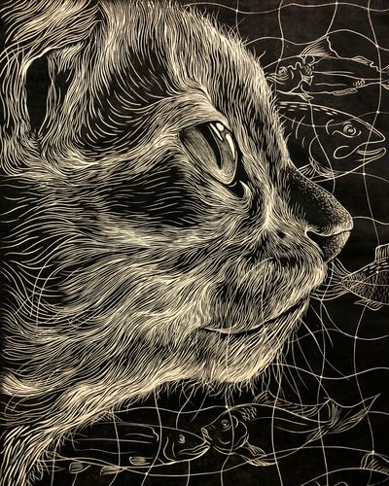
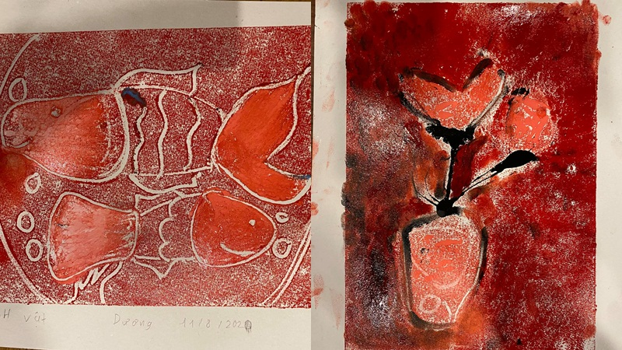
- Khuyến khích HS sưu tầm tư liệu về tranh vẽ theo hình thức ước lệ để thực hiện bài tập tiếp theo.

Slide 17
HƯỚNG DẪN VỀ NHÀ
Học sinh xem kĩ bài giảng và ghi bài đầy đủ
Chuẩn bị đầy đủ dụng cụ học tập cho tuần sau
Chuẩn bị một số sản phẩm đã làm trong năm học để giờ sau trưng bày

Slide 18
Cảm ơn quý thầy cô và các em đã lắng nghe

